Slide 1
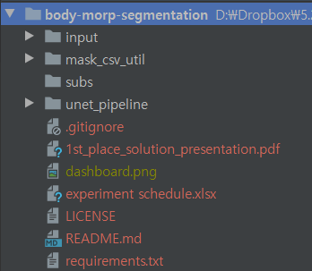
폴더구조 아웃라인
input: 학습/테스트용 데이터
mask_csv_util: 초기 raw 데이터 변환용 코드
subs : 제출용 csv와 prediction 저장 폴더
unet_pipline: 실험 전체 스크립트
나머지 파일들은 참고자료

Slide 2
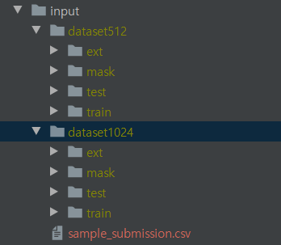
input: 학습/테스트용 데이터
mask: 학습용 마스크
test: 테스트 데이터
train: 학습용 데이터
ext: 외부 데이터 용 폴더
모든 데이터는 fold 인덱스를 미리 부여했음
/unet_pipeline/folds/ *.csv 파일을 통해 관리됨.
csv 부여하는 코드는 mask_csv_util 에 있음

Slide 3
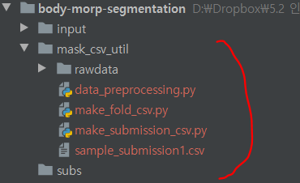
mask_csv_util: raw 데이터 변환용
mask_csv_util: 다운로드 받은 dicom 파일과 mask들을 처리하기 위한 코드가 있음
subs : 제출용 csv와 prediction 저장 폴더

Slide 4
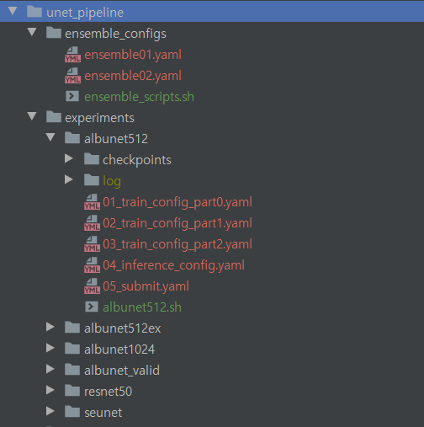
unet_pipline (1)
./ensemble_configs:
앙상블을 위한 yaml 설정파일과 예제 스크립트
./experiments:
모델/세팅 별 학습 스크립트 모음집
./*/checkpoints: fold별 best 모델 저장
yaml 파일을 수정해서 실험 설정한 후에 testname.sh에 있는 스크립트 긁어서 실행하면됨

Slide 5
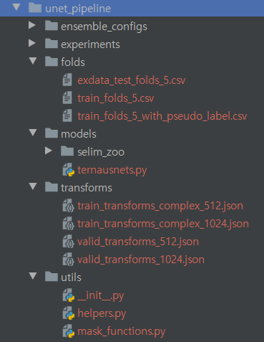
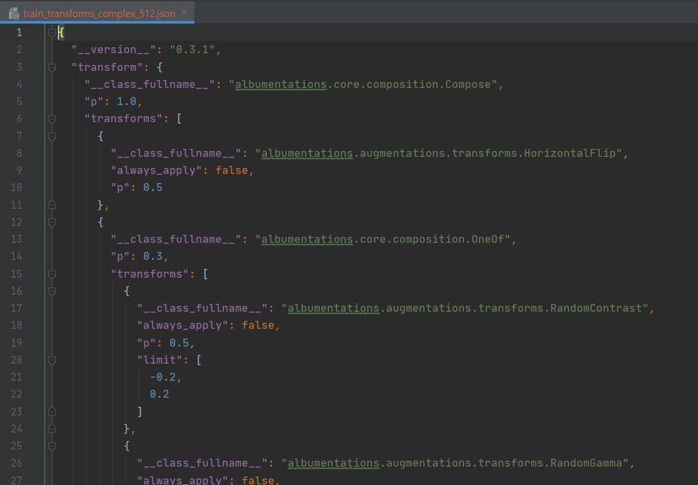
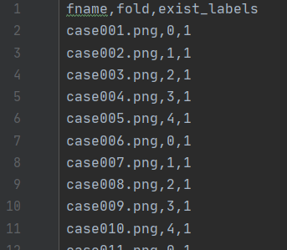
unet_pipline (2)
./folds: 학습실험 데이터 fold 관리용 csv
./models: 학습 가능한 모델 (일단 teranusnets만 준비됨)
./transforms: Albumentation 설정 파일
./utils: 각종 util (수정 필요없음)

Slide 6
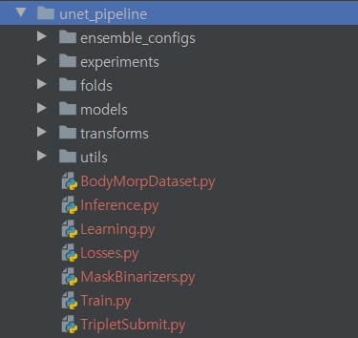
unet_pipline (3)
TripletSubmit.py :
제출용 파일을 만들고, 마스크 후처리를 하는곳
앞으로 이곳 코드를 많이 수정해야 함.
BodyMorpDataset : 데이터셋 클래스
Inference: Prediction을 위한 py
Learning: 학습용 세부 py
Training: ....... 이하 생략

Slide 7
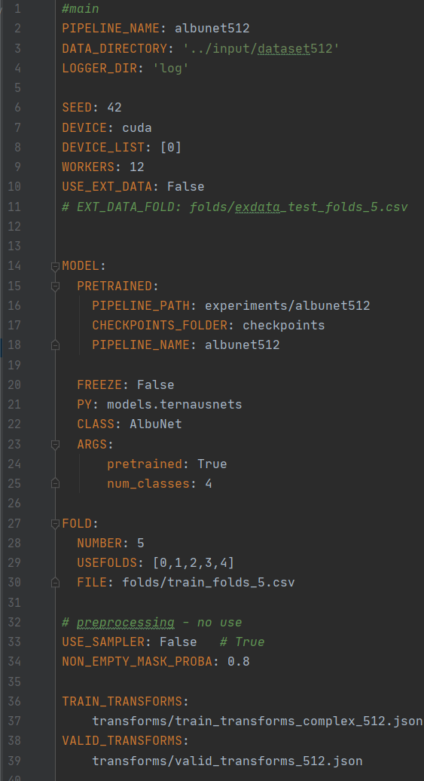
학습 과정
총 5단계로 진행된다. exp. 폴더의 .sh 그대로 나란히 실행
 | 모든 과정에는 early stopping 적용
01 | resnet pretrained를 이용, lr를 적당히 큰값으로 빠르게 학습한다. (여기서 좋은 모델을 몇개 추리기)
02 | 01에서 얻은 best model을 이용, 적당한 lr로 uptraining.
03 | 02에서 얻은 best model을 이용, 적당한 lr로 uptraining. (추가설정 있음)
04 | 03에서 얻은 fold별 모델 5개로 추론
05 | 04에서 얻은 추론을 하나로 합침. submission용 csv 파일 생성

Slide 8
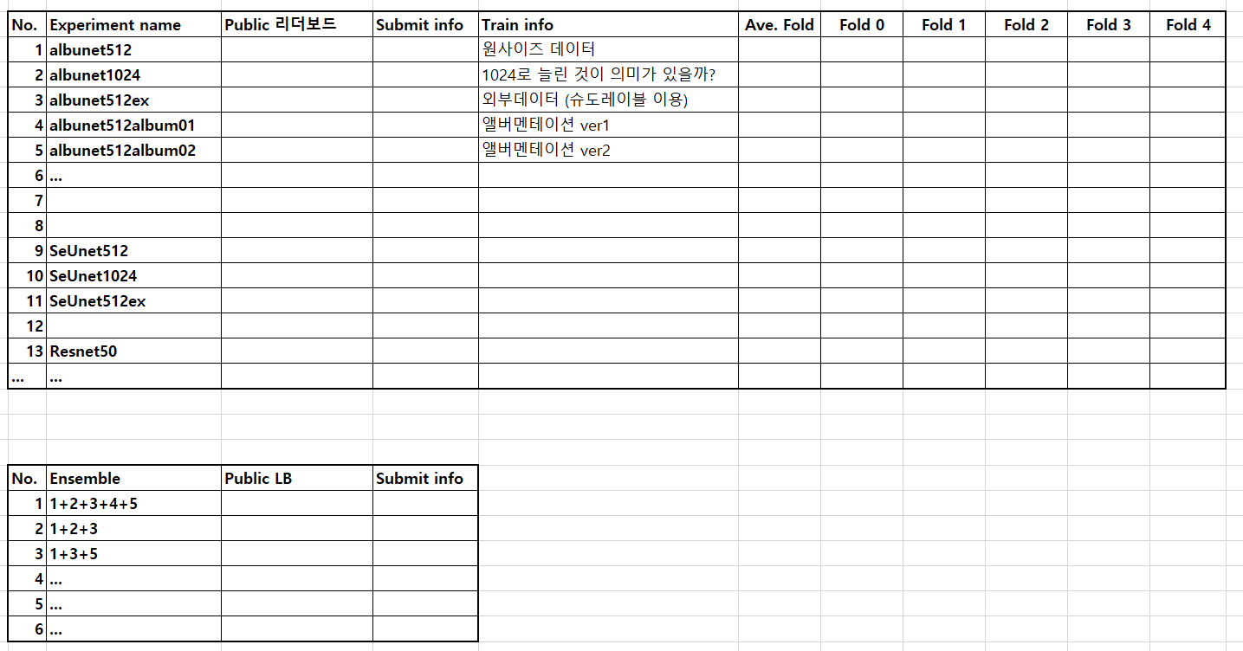
학습 전체 스케줄
experiment schedule 엑셀 파일 참조

Slide 9
향후 진행 방향
주어진 테스트 데이터가 final 점수를 계산하기 때문에, 눈으로 얼핏봐도 점수가 나올듯함.
1. external 데이터 혹은 테스트 데이터로 슈도 레이블 만들어서 추가 학습 진행.
2. 향후 계속 추가

